Slide 1
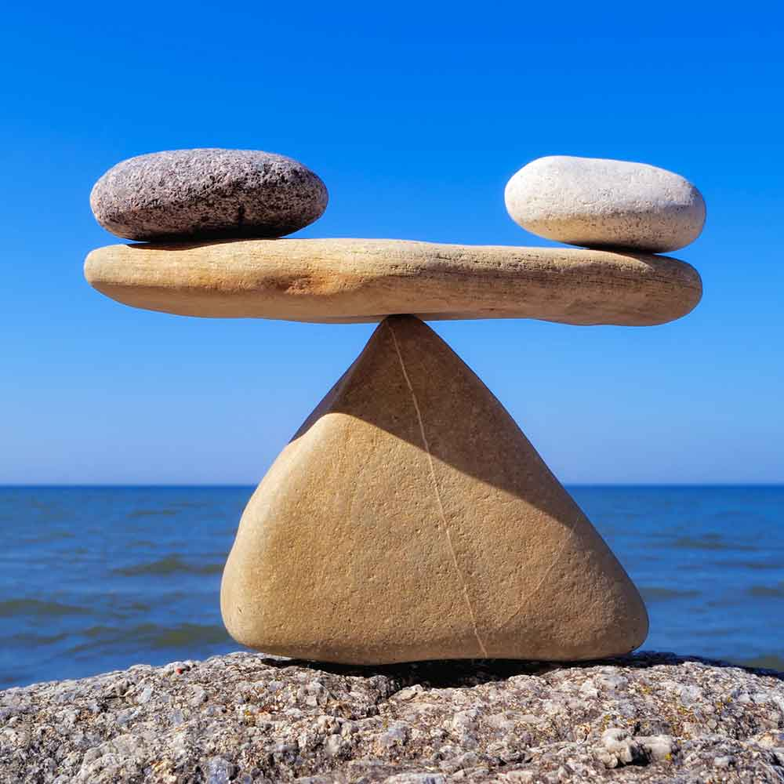
Aulas - Equilibrio fases – equilibrio quimico e electroquimica
QFL 0464

Slide 2
Aulas – Equilibrio de fases
QFL 0464

Slide 3
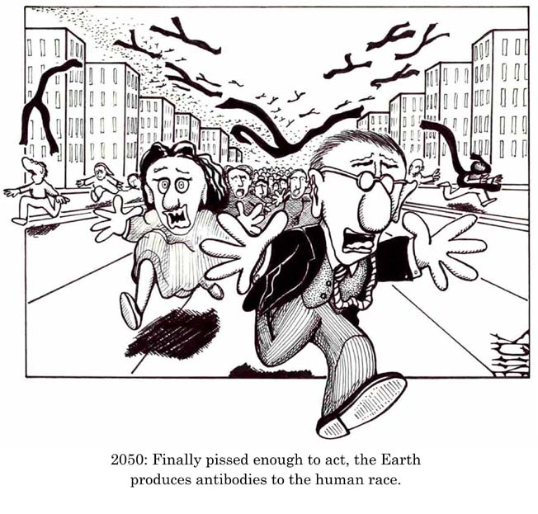
Vem ai mais Termodinâmica...

Slide 4
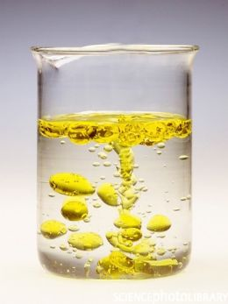
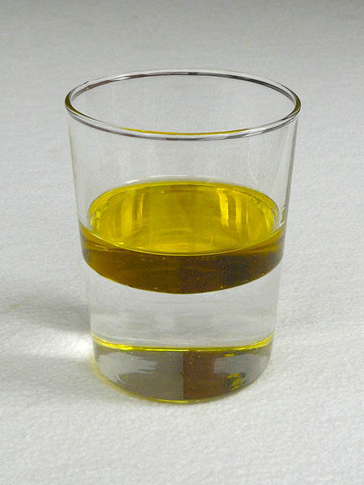
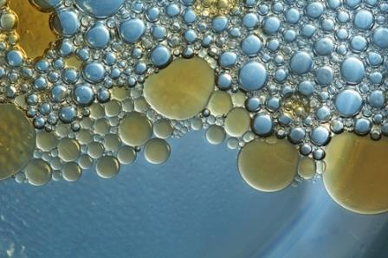
Fases, componentes e graus de liberdade
Fase – estado uniforme da matéria, não só no que refere a à composição química mas igualmente ao estado físico. (número de fases – P).
Exemplos : gás, cristal, dois líquidos completamente miscíveis (etanol: água)
NaCl em água tem P=1
Gelo moído em água P=2 (difícil delimitar as fronteiras entre as fases)

Slide 5
Fases, componentes e graus de liberdade
Componente – É um constituinte quimicamente independente do sistema.
O número de componentes (C ) de um sistema é o número mínimo de espécies independentes necessárias para definir a composição de todas as fases presentes no sistema.
Quando não há reações químicas, o número de componentes é igual ao número de constituintes. Assim, a água pura é um sistema de um componente (C=1), pois a espécie química água determina completamente a sua composição
Uma mistura de etanol água é uma solução de dois componentes (C=2) enquanto água pura é apenas um (C=1)

Slide 6
Fases, componentes e graus de liberdade
Importante quando uma reação pode ocorrer nas condições em que está o sistema - número mínimo de espécies que depois de se levar em conta as reações podem ser usadas para determinar a composição de todas as fases.
(fase 1)
(fase 3)
CaCO₃ (s) ↔ CaO (s) + CO₂ (g)
(fase 2)
Neste equilíbrio existem 3 fases. Para definir a composição da fase gasosa (fase 3) precisamos do CO₂ e para definir a fase 2 precisamos da espécie CaO.
Para definir a fase 1 não precisamos de outra substância para ter a composição da fase 1 pois pela sua identidade ela pode ser expressa em termos dos outros constituintes, mediante a estequiometria da reação.
O Sistema tem 3 constituintes, mediante a estequeometria da reação, mas Apenas 2 componentes (c=2)

Slide 7
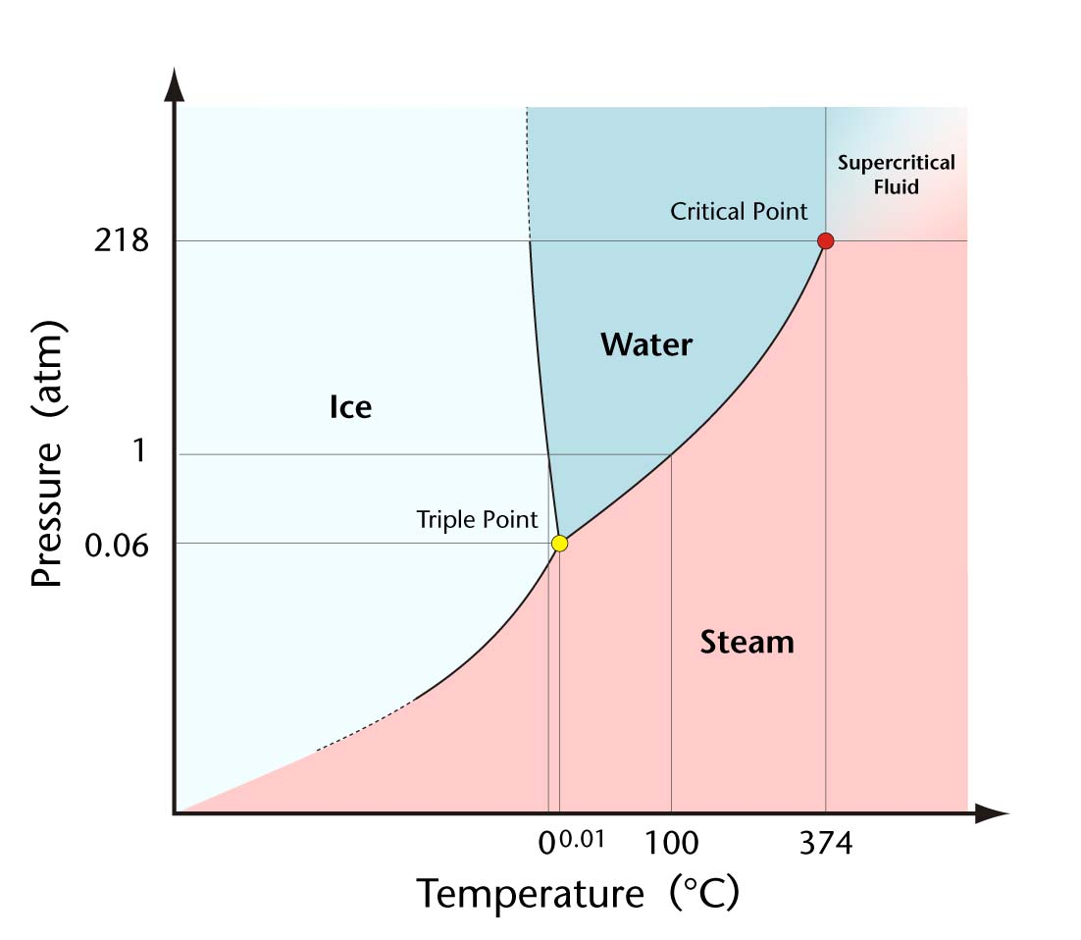
Variância (graus de liberdade) – (F) É o número de variáveis intensivas que podem ser independentemente alteradas sem perturbar o numero de fases em equilíbrio.
Num sistema com um só componente e monofásico (C=1, P=1), a pressão e a temperatura pode ser alteradas independentemente uma da outra sem que se altere o número de fases (F) - sistema é bivariante, ou que tem dois graus de liberdade
Se neste sistema duas fases estiverem em equilíbrio - Liquido em equilíbrio com o seu vapor teremos c=1 e p=2 sendo que a temperatura e a pressão podem ser alteradas arbitrariamente.
Esta alteração é acompanhada terá que ser uma modificação na pressão (ou temperatura) para que as duas fases continuem em equilíbrio.
Quando isto acontece a os grau de liberdade do sistema cai para a 1 pois a variação de T não é independente de P para que o sistema premanca em equilíbrio.

Slide 8
Josiah Willard Gibbs – Deduziu um a regra de fases que no estabelece uma relação geral entre a Graus de liberdade (F), o numero de componentes (C) e o número de fases em equilíbrio (F). Deste modo, para um qualquer sistema.
F=C-P+2
Propriedades extensivas – dependem da dimensão do sistema (volume e massa)
Propriedades intensivas – não dependem da dimensão do sistema
A Regra de Gibbs dá-nos quantas variáveis intensivas podemos definir no nosso sistema

Slide 9
Regra de fase – Regra de Gibbs
vapor
[H₂0] -- F=C-P+2 <=> F=1-2+2=1
1 grau de liberdade.
Apenas podemos variar uma propriedade intensiva do nosso sistema para definir uma posição de equilíbrio
Para a pressão igual a 1 atm sabemos que para a água se deslocar para a fase gasosa teremos de definir estabelecer como 100ºC
Gás
Líquido
líquido

Slide 10
Se aumentar a temperatura a pressão também sobe
Qual é o ponto de ebulição da água?
Resposta: A pergunta de volta é a que pressão estamos a falar?
Pois temos um ¨infinito¨ número de possibilidades para de pressão para a obter o ponto de ebulição da água

Slide 11
[H₂0] → F=C-P+2 <=> F=1-3+2=0
O que isto significa que o ponto triplo não tem qualquer grau de liberdade.
o ponto triplo é uma condição única que é definida a uma pressão e temperatura bastante precisas (um ponto). Para substancias puras.
Gás
Líquido
Sólido
273,16 K (0.01 °C ) (6.11657 mbar; 0.00603659 atm)

Slide 12
Regra de fase – Regra de Gibbs
Se tivermos 2 componentes em um sistema líquido-gás.
H₂0 – F=C-P+2 <=> F=2-2+2=2
Temos neste caso 2 graus de liberdade, isto é, podemos usar tanto temperatura e pressão para fazer com que os componentes A e B possam alterar entre a fase de vapor e a fase líquida.
vapor
A+B
No fundo a regra de Gibbs diz-nos o número de propriedades intensivas que podes ser alteradas de uma forma independente num sistema em equilíbrio.
A+B
líquido

Slide 13
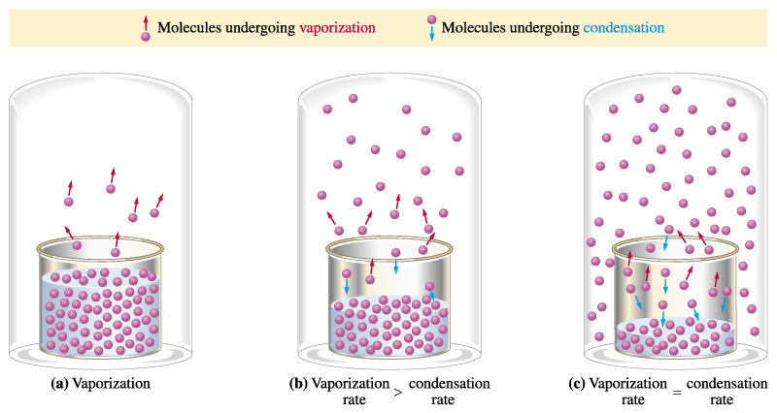
Pressão de vapor

Slide 14
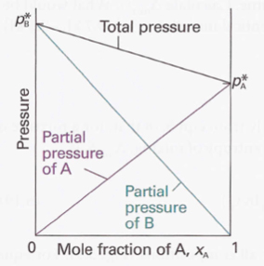
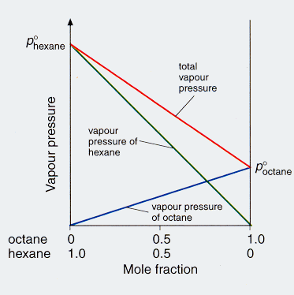

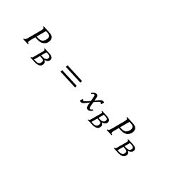

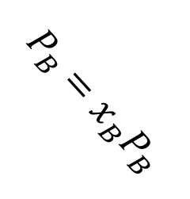
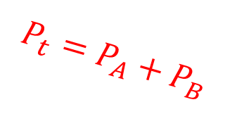





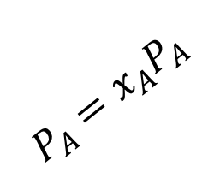

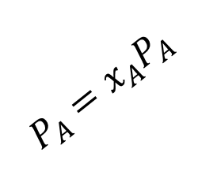
The diagram on the right illustrates total vapor pressure of three hypothetical mixtures of constituents, X, and Y. The temperature throughout the plot is assumed to be constant.
The center trace is a straight line, which is what Raoult's law predicts for an ideal mixture. The top trace illustrates a nonideal mixture that has a positive deviation from Raoult's law, where the total combined vapor pressure of constituents, X and Y, is greater than what is predicted by Raoult's law. The top trace deviates sufficiently that there is a point on the curve where its tangent is horizontal. Whenever a mixture has a positive deviation and has a point at which the tangent is horizontal, the composition at that point is a positive azeotrope.^{[12]} At that point the total vapor pressure is at a maximum. Likewise the bottom trace illustrates a nonideal mixture that has a negative deviation from Raoult's law, and at the composition where tangent to the trace is horizontal there is a negative azeotrope. This is also the point where total vapor pressure is minimum.
Lei de Raoult
$$P_{A}=x_{A}P_{A}$$
$$P_{t}=P_{A}+P_{B}$$
$$P_{B}=x_{B}P_{B}$$
$$P_{t}=P_{A}+P_{B}$$
$$P_{t}=P_{A}+P_{B}$$
$$P_{B}=x_{B}P_{B}$$
$$P_{B}=x_{B}P_{B}$$
$$P_{t}=x_{A}P_{A}+x_{B}P_{B}$$
$$P_{t}=(1−x_{B})P_{A}+x_{B}P_{B}$$
$$P_{A}=x_{A}P_{A}$$
$$P_{A}=x_{A}P_{A}$$
$$P_{t}=P_{A}+(P_{B }−P_{A})x_{B}$$
$$T_{A,ebu}>T_{B,ebu}$$
misturas ideais – onde não existe contribuição das forças intermoleculares

Slide 15
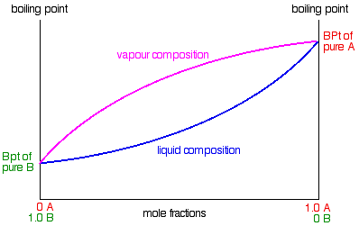
Misturas não ideais
F=2-2+2=2
Duas fases, Dois componentes → dois graus de liberdade.
Então podemos fixar a pressão e estudar a relação temperatura composição
Sistema (x,P,T)
Misturas não ideais – Onde existe contribuição das forças intermoleculares

Slide 16
Pressão de vapor
Exemplo: Mistura de etileno glicol –água
Como se constrói um gráfico destes?
T | XH20 | YH20
69,5 | 1 | 1
76,1 | 0,77 | 0,998
78,9 | 0,69 | 0,997
83,1 | 0,6 | 0,99
89,6 | 0,46 | 0,98
103,1 | 0,27 | 0,94
118,4 | 0,15 | 0,87
128 | 0,1 | 0,78
134,7 | 0,07 | 0,7
145 | 0,03 | 0,53
160,7 | 0 | 0
Fração molar da agua na fases de vapor
Fração molar da agua na fases líquida

Slide 17
Composição 50%-50% água etileno glicol
Baixa temperatura – está tudo na fase liquida
A alta temperatura - esta tudo na fase gasosa
Nas intercepções temos o ponto de bolha e o ponto orvalho (gota). Para cada composição vamos ter um ponto bolha e um ponto ou um ponto gota diferente.
As linhas denominam-se: linha de saturação de vapor e linha de saturação de líquido.
Entre as linhas temos a região de equilíbrio entre liquido e vapor.
Ao longo das linhas de equilíbrio podemos sempre saber a composição de liquido e vapor do nosso componente mais volátil (Tie lines)
Fração molar da agua na fase de vapor
Ponto Orvalho
Tie Lines
Linha de sat. vapor
Equilíbrio Liquido vapor
Tie Lines
Fração molar da agua na fase líquida
Linha de sat. Liquido
Ponto Bolha
Bp Etileno glicol = 197, 3 ºC
Fração molar da agua (composto mais volátil )

Slide 18
Composição 50%-50% água etileno glicol
Ao longo das linhas de equilíbrio podemos sempre saber a fração do nosso componente (mais volátil –H2O) na fase gasosa e na fase liquida.
Por exemplo, a fração molar de água na fase de vapor da mistura (50%:50%) é de 0,97
Quando subimos a temperatura para 105 ºC a fração molar da agua na fase de vapor vai diminuir em ambas as fases.
Amentar a Temperatura aumentamos a vaporização do composto menos volátil então a composição da fase gasosa vai diminuir.
No caso da fase líquida com o aumento da temperatura a água vai ter tendência em evaporar ainda mais logo a fase liquida
1 FASE- VAPOR
Fração molar da agua na fases de vapor
Tie Lines
Linha de sat. vapor
2 FASES
Equilíbrio Liquido vapor
0,26
0,93
0,97
Fração molar da agua na fases líquida
Linha de sat. Liquido
1 FASE- LÍQUIDO
Bp Etileno glicol = 197, 3 ºC
Fração molar da agua (composto mais volátil )

Slide 19
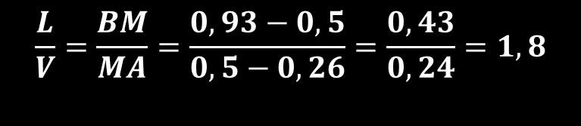
Composição 50%-50% água etileno glicol
Ponto interessante é que podemos saber a fração molar do composto mais volátil (H2O) em qualquer composição bastando para isso traçar uma linha (tie line) entre as duas curvas de saturação.
Neste caso podemos definir 3 pontos. Como M está mais perto da curva de saturação de liquido então a fração molar de liquido deverá ser ainda substancial.
Existe 1,8 vezes mais liquido do que vapor
1 FASE- VAPOR
Tie Lines
Linha de sat. vapor
2 FASES
0,26
0,93
A
M
B
Linha de sat. Liquido
1 FASE- LÍQUIDO
Bp Etileno glicol = 197, 3 ºC
Fração molar da agua (composto mais volátil )
$$\frac{L}{V}=\frac{BM}{MA}=\frac{0,93−0,5}{0,5−0,26}=\frac{0,43}{0,24}=1,8$$

Slide 20
1 FASE- VAPOR
Linha de sat. vapor
0,20
0,26
0,93
Linha de sat. Liquido
1 FASE- LÍQUIDO
Bp Etileno glicol = 197, 3 ºC
Fração molar da agua (composto mais volátil )

Slide 21
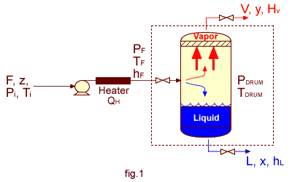
Qual a aplicação de um gráfico destes?
Destilação FLASH!
Destilação muito utilizada em termos industriais pois permite destilar em Fluxo continuo .
A mistura vem por exemplo do fermentador é aquecida pressurizada e posteriormente expandida sobre a forma de spray para um vaso (coluna).
Esta curva serve para saber quanto é que vai do para cada um das fases (fase liquida, fase gasosa) do composto que tem o menor ponto de ebulição.
Neste caso em particular da água).

Slide 22

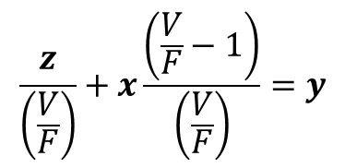




Destilação FLASH!
Como correlacionar uma coisa com a outra?
Balanço de massa ao destilador
Mistura de entrada
E$ntra=Sai$
$$F=V+L$$
$$Fz=Vy+Lx$$
$$F−V=L$$
$$Fz=Vy+x\left(F−V\right)$$
$$Fz−x(F−V)=Vy$$
$$\frac{F}{V}z−x\frac{\left(F−V\right)}{V}=y$$
$$\frac{F}{V}z+x\frac{\left(V−F\right)}{V}=y$$
$$z+x\left(\frac{V}{F}−1\right)=y\left(\frac{V}{F}\right)$$
vapor
$$\frac{z}{\left(\frac{V}{F}\right)}+x\frac{\left(\frac{V}{F}−1\right)}{\left(\frac{V}{F}\right)}=y$$
liquido
$$\frac{z}{\left(\frac{V}{F}\right)}+x\frac{\left(\frac{V}{F}−1\right)}{\left(\frac{V}{F}\right)}=y$$
$$\frac{z}{\left(\frac{V}{F}\right)}+x\frac{\left(\frac{V}{F}−1\right)}{\left(\frac{V}{F}\right)}=y$$
$$b+xm=y$$
$$b+xm=y$$
Com base na quantidade de entrada e na razão de equilíbrio entre a fase gasosa e a fase liquida podemos determinar a partir de uma qualquer composição de mistura quanto é que ficará em cada uma das fases apos a destilação a uma dada temperatura

Slide 23





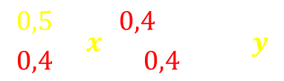
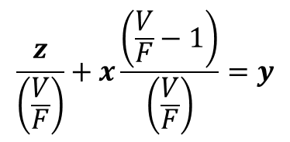
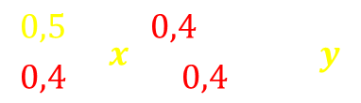
$$\frac{0,5}{\left(\frac{V}{F}\right)}+x\frac{\left(\frac{V}{F}−1\right)}{\left(\frac{V}{F}\right)}=y$$
Mistura de entrada
liquido
vapor
$$\frac{z}{\left(\frac{V}{F}\right)}+x\frac{\left(\frac{V}{F}−1\right)}{\left(\frac{V}{F}\right)}=y$$
$$\frac{0,5}{0,4}+x\frac{\left(0,4−1\right)}{\left(0,4\right)}=y$$
$$b+xm=y$$
$$\frac{0,5}{0,4}+x\frac{\left(0,4−1\right)}{\left(0,4\right)}=y$$
$$1,25+x(−1,5)=y$$
$$1,25−1,5x=y$$
$$b−xm=y$$
Se começarmos com uma mistura que contem 50% de água e vaporizarmos 40% . Qual será a fração de H₂O na fase de vapor (Y) e na fase líquida (x)?

Slide 24

$$\frac{0,5}{\left(\frac{V}{F}\right)}+x\frac{\left(\frac{V}{F}−1\right)}{\left(\frac{V}{F}\right)}=y$$
Ponto Bolha
$$\frac{0,5}{0,4}+x\frac{\left(0,4−1\right)}{\left(0,4\right)}=y$$
$$\frac{0,5}{0,4}+x\frac{\left(0,4−1\right)}{\left(0,4\right)}=y$$
Ponto Orvalho
$$1,25+x(−1,5)=y$$
$$1,25−1,5x=y$$
$$b−xm=y$$
Se começarmos com uma mistura que contem 50% de água e vaporizarmos 40% . Qual será a fração de H₂O na fase de vapor (Y) e na fase líquida (x)?

Slide 25
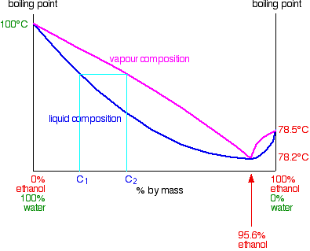
Azeotropos
Azeotropos é uma mistura de dois ou mais componentes cuja temperatura de ebulição de uma dada composição é fixa com fosse uma substancia pura e por isso os seus compostos não podem ser separados por destilação simples.
Por exemplo, etanol água – 95% e 5% de água tem um ponto de ebulição de 78,2ºC enquanto o etanol é de 78,5 ºC e água 100ºC

Slide 26
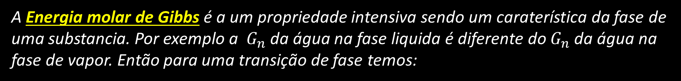

Termodinâmica de transição de fase
Ebulição congelamento, desnaturação de proteínas, desenrolamento da cadeia dupla DNA tudo isto são transições de fase.
A Energia de Gibbs diz-nos se um processo é espontâneo. Por outro lado, nós temos a necessidade de saber se uma dada transição a uma dada da pressão e temperatura é ou não espontânea .
A primeira coisa a definir é a energia molar de Gibbs
$G_{m}=\frac{G}{n}$
A Energia molar de Gibbs é a um propriedade intensiva sendo um caraterística da fase de uma substancia. Por exemplo a $G_{n}$ da água na fase liquida é diferente do $G_{n}$ da água na fase de vapor. Então para uma transição de fase temos:
$${∆G(transição)=nG}_{m}\left(2\right)−nG_{m}\left(1\right)=n(G_{m}\left(2\right)−G_{m}\left(1\right))$$

Slide 27

Termodinâmica de transição de fase
$${∆G(transição)=nG}_{m}\left(2\right)−nG_{m}\left(1\right)=n(G_{m}\left(2\right)−G_{m}\left(1\right))$$
$G_{m}=\frac{G}{n}$
Facilmente ficamos a saber se a transição foi espontânea entre a fase 2 e a fase 1
Se a energia molar de Gibbs em 2 for menor que a energia em 1 então a transição é espontânea (A Pressão e Temperatura constante)
Exemplo: a 1 atm o gelo tem uma menor energia molar de que a água liquida apenas quando a temperatura está abaixo de zero.

Slide 28

Termodinâmica de transição de fase
O que acontece durante uma transferência de fase quando ocorre uma variação de pressão?
$$G_{m}\left(P_{f}\right)=G_{m}\left(P_{i}\right)+(P_{f}−P_{i})V_{m}$$
Variação da energia de Gibbs com a pressão (para um liquido incompressível)
Onde Vm é molar das substancia
Esta expressão volume o é valida quando o volume molar é constante na gama de pressões de interesse o que é válido para a maioria dos líquidos e sólidos em condições normais.
Os gases estão longe de ser incompressíveis

Slide 29


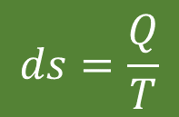













Termodinâmica de transição de fase
$$G_{m}\left(P_{f}\right)=G_{m}\left(P_{i}\right)+(P_{f}−P_{i})V_{m}$$
$$ds=\frac{Q}{T}$$
$$W=−pdV$$
$$G=H−TS$$
$$H=U+pV$$
$$dG=Tds−pdV+Vdp+pdV−Tds−SdT$$
$$dG=dH−dTS$$
$$dG=Vdp−SdT$$
$$dG=dH−Tds−SdT$$
$$H=U+pV$$
$$dG=Vdp$$
Temperatura constante
$$dG=d(U+pV)−Tds−SdT$$
$$G\left(f\right)−G(i)=V(Pf−Pi)$$
$$dG=dU+dpV−Tds−SdT$$
$$dU=q+W$$
$$G_{m}\left(P_{f}\right)−G_{m}(P_{i})=V_{m}(P_{f}−P_{i})$$
$$dG=q+W+d(pV)−Tds−SdT$$

Slide 30
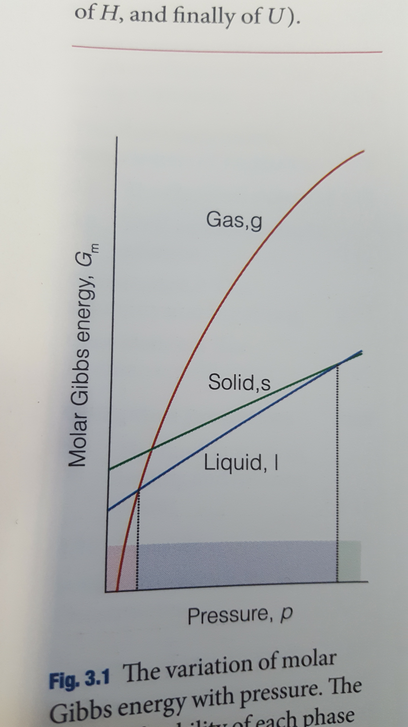

Termodinâmica de transição de fase
$$G_{m}\left(P_{f}\right)−G_{m}(P_{i})=V_{m}(P_{f}−P_{i})$$
Quando aumentamos a pressão de uma substância a energia molar de Gibbs aumenta. → fase gasosa > fase líquida > fase sólida .
Como o sistema tem a tendência em transitar para o estado de menor energia molar de Gibbs. → O gráfico mostram que a alta pressão a fase liquida é mais estável que a gasosa.
Isto ajuda-nos a entender o fato de a alta pressão as substâncias estarem num fase condensada.
Por exemplo, quando comprimimos um gás este torna-se liquido e se comprimirmos mais este passa para o estado sólido.
A Energia molar de Gibbs aumenta linearmente com a pressão em líquidos e sólidos.
No entanto, o volume molar da fase condensada é baixo e por isso dentro da gama de pressões q geralmente trabalhamos desconsideramos a dependência da pressão na Gm de líquidos e de sólidos

Slide 31

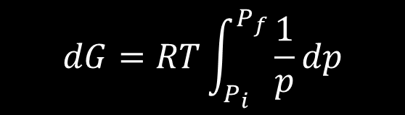





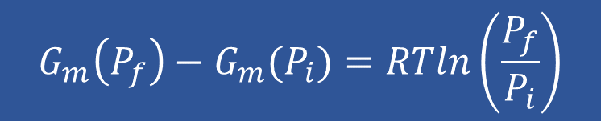
Termodinâmica de transição de fase
$$G_{m}\left(P_{f}\right)−G_{m}(P_{i})=V_{m}(P_{f}−P_{i})$$
$$dG=Vdp$$
$$dG=\frac{RT}{P}dp$$
$$dG=RT\int_{P_{i}}^{P_{f}}{\frac{1}{p}}dp$$
$$dG=V_{m}dp$$
$$\frac{V}{n}=\frac{RT}{P}$$
$$dG=RT \left[ln\left(P_{f}\right)−\ln\left(P_{i}\right)\right]$$
$$G_{m}\left(P_{f}\right)−G_{m}(P_{i})=RTln\left(\frac{P_{f}}{P_{i}}\right)$$

Slide 32










Termodinâmica de transição de fase
Então e se houver uma transferência de fase que dependa da ocorrência de uma variação de temperatura?
$$G=H−TS$$
$$dG=dH−dTS$$
$$dG=dH−Tds−SdT$$
$$dG=d(U+pV)−Tds−SdT$$
$$dG=dU+dpV−Tds −SdT$$
$$dG=q+W+d\left(pV\right)−Tds−SdT$$
$$dG=Tds−pdV+Vdp+pdV−Tds −SdT$$
$$dG=−SdT$$
$$dG=−S\int_{T_{i}}^{T_{f}}{dT}$$
$$G_{m}\left(T_{f}\right)−G_{m}\left(T_{i}\right)=−S_{m}(T_{f}−T_{i})$$
$$dG=−S_{m}(T_{f}−T_{i})$$

Slide 33
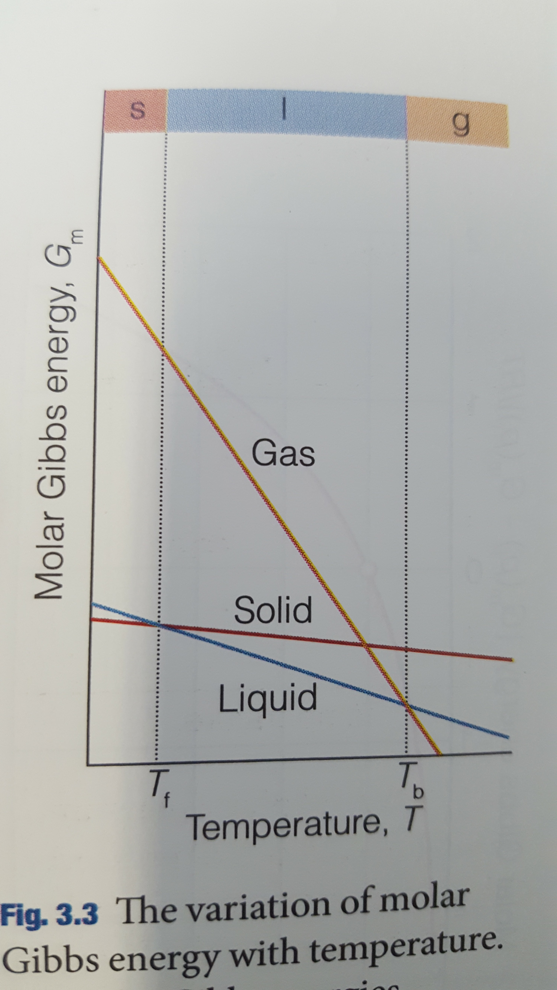

Termodinâmica de transição de fase
$$G_{m}\left(T_{f}\right)−G_{m}(T_{i})={−S}_{m}(T_{f}−T_{i})$$
A entropia molar é positiva então um incremento na temperatura Tf>Ti irá produzir uma redução da energia molar de Gibbs
A energia molar de Gibbs decresce com o aumento da temperatura. Explicando porque é que as substancias fundem ou vaporizam com o aumento de temperatura
Basicamente a fase de vapor torna-se a mais estável quando aumentamos a temperatura
A entropia molar de um gás é MAIOR que a de um liquido e sólido. Isso é visível pelo o coeficiente angular (bastante menos acentuado no sólido).
A Temperatura de transição é a temperatura a que as duas fases estão no equilíbrio.
Além disso para uma dada alteração de temperatura a alteração da energia de Gibbs molar (Gm) é proporcional à entropia molar.

Slide 34
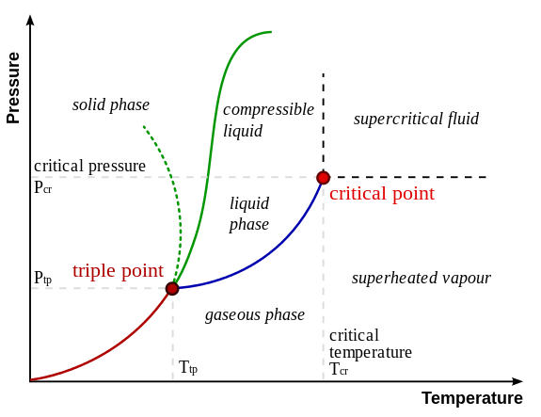
Diagramas de fase

Slide 35
Termodinâmica de transição de fase
A termodinâmica fornece uma forma de prever a localização de uma fronteira e de relacionar a sua localização com as propriedades do sistema e com a fase em que este se encontra
Por exemplo, a forma da curva da pressão de vapor está relacionada com a entalpia de vaporização do liquido.
Supondo que duas fases liquido e vapor estão em equilíbrio a uma da pressão e temperatura a pressão. A pressão a qual eles estão em equilíbrio é a pressão de vapor

Slide 36

Termodinâmica de transição de fase
Se nos mudarmos a temperatura a pressão de vapor muda para um valor diferente
Significando que existe uma relação entre a alteração de temperatura (dT) e a variação de pressão (dp)
Se estivermos a discutir o equilíbrio entre um sólido e um liquido o foco será diferente – temperatura de fusão que neste caso aumentará com o aumento da pressão.
Esta relação entre a variação de pressão e temperatura assegura que ambas as fases permaneçam em equilíbrio
Esta relação é dada pela equação de Claperyon
$$\frac{dp}{dT}=\frac{∆_{trs}H}{T∆_{trs}V}$$

Slide 37
Diagramas de fase

Slide 38

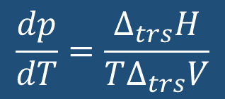
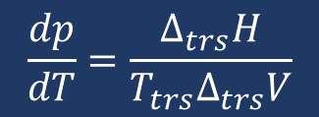




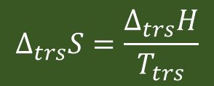


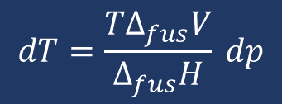

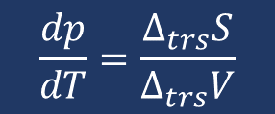



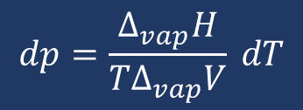
Termodinâmica de transição de fase
$$dG_{m}=V_{m}dp−S_{m}dT$$
No equilíbrio temos
$$dp=\frac{∆_{vap}H}{T∆_{vap}V} dT$$
$$dG_{m}\left(1\right)=V_{m}\left(1\right)dp−S_{m}(1)dT$$
Fase ( 1)
$$V_{m }\left(1\right)$$
$$S_{m }(1)$$
Fase (2) $V_{m }\left(2\right)$
$$S_{m }(2)$$
$$∆_{trs}V$$
$$dG_{m}\left(2\right)=V_{m}\left(2\right)dp−S_{m}(2)dT$$
$$dT=\frac{T∆_{fus}V}{∆_{fus}H} dp$$
$$dG_{m}\left(1\right)=dG_{m}\left(2\right)$$
$$V_{m}\left(2\right)dp−S_{m}(2)dT=V_{m}\left(1\right)dp−S_{m}(1)dT$$
$$∆_{trs}S$$
$$V_{m}\left(2\right)dp−V_{m}\left(1\right)dp=S_{m}(2)dT−S_{m}(1)dT$$
$$\left[V_{m}\left(2\right)−V_{m} \left(1\right)\right]dp=\left[S_{m}\left(2\right)−S_{m}\left(1\right)\right]dT$$
$$∆V_{m}=∆_{trs}V$$
$$∆S_{m}=∆_{trs}S$$
$$\frac{dp}{dT}=\frac{∆_{trs}H}{T∆_{trs}V}$$
$$∆V_{m}dp=∆S_{m}dT$$
$$\frac{dp}{dT}=\frac{∆_{trs}S}{∆_{trs}V}$$
$$∆_{trs}S=\frac{∆_{trs}H}{T_{trs}}$$
$$\frac{dp}{dT}=\frac{∆_{trs}H}{T_{trs}∆_{trs}V}$$

Slide 39
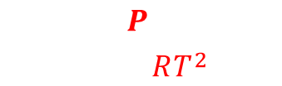
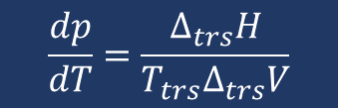
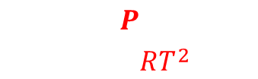
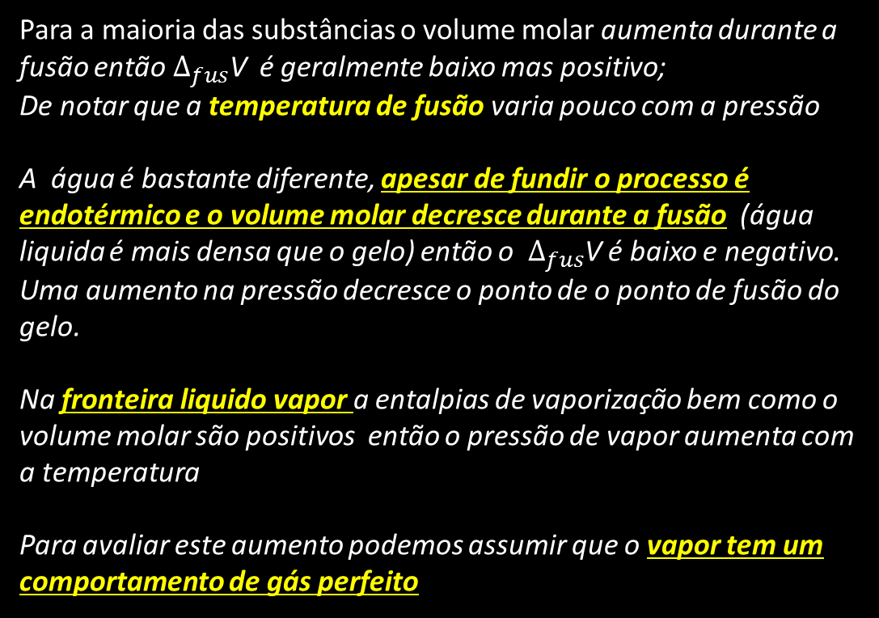




Termodinâmica de transição de fase
Para a maioria das substâncias o volume molar aumenta durante a fusão então${ ∆}_{fus}$V é geralmente baixo mas positivo;
De notar que a temperatura de fusão varia pouco com a pressão
A água é bastante diferente, apesar de fundir o processo é endotérmico e o volume molar decresce durante a fusão (água liquida é mais densa que o gelo) então o $∆_{fus}$V é baixo e negativo. Uma aumento na pressão decresce o ponto de o ponto de fusão do gelo.
Na fronteira liquido vapor a entalpias de vaporização bem como o volume molar são positivos então o pressão de vapor aumenta com a temperatura
Para avaliar este aumento podemos assumir que o vapor tem um comportamento de gás perfeito
$$\frac{dp}{dT}=\frac{∆_{trs}H}{T_{trs}∆_{trs}V}$$
$$\frac{V}{n}=\frac{RT}{P}$$
$$\frac{dp}{dT}=\frac{∆_{trs}H}{T_{trs}∆_{trs}V}$$
$$\frac{dp}{dT}=\frac{∆_{trs}H}{T\frac{RT}{P}}$$
$$\frac{dp}{dT}=\frac{{P∆}_{trs}H}{RT^{2}}$$
$$\frac{dp}{dT}=\frac{{P∆}_{vap}H}{RT^{2}}$$
$$\frac{dp}{dT}=\frac{{P∆}_{vap}H}{RT^{2}}$$

Slide 40


Digrama de fase – H20

Slide 41


Digrama de fase – CO2

Slide 42


Slide 43
Aulas - Equilibrio quimico
QFL 0464

Slide 44


Termodinâmica e equilíbrio químico
$$G=n_{A}G_{A,m}+nG_{B,m}$$
Para avaliar espontaneidade envolvendo misturas é fundamental saber a contribuição de cada substancia para a a energia de Gibbs global
Uma propriedade molar é a contribuição por mole que uma substancia tem na mistura global.
A propriedade mais importante a este nível é a energia molar de Gibbs parcial, G_{m,J} . Sendo J uma dada substancia
Exemplo - A energia molar de Gibbs parcial do etanol é diferente quando está puro (cada molécula rodeada apena de moléculas de etanol) de quando este se encontra rodeado de moléculas de água.
Esta propriedade é tão importante em química que têm um nome especial e denomina-se de potencial químico;
$$G=n_{A}μ_{A}+n_{B}μ_{B}$$

Slide 45

Termodinâmica e equilíbrio químico
$$G=n_{A}μ_{A}+n_{B}μ_{B}$$
Esta propriedade é extremamente útil para compreender uma transição de fase, visto que o potencial químico irá traduzir –
Habilidade que uma dada substancia tem em sofrer uma transição de fase ou realizar uma reação química.
Uma substancia com elevado potencial químico terá uma maior habilidade para sofrer uma transição física ou uma reação química
Energia molar de Gibbs no equilíbrio é a mesma em todas as fases quando o sistema está equilíbrio.
Então podemos dizer quando o sistemas está equilíbrio o potencial químico de cada substancias tem o mesmo valor em cada fase onde essa substancia esteja presente.

Slide 46



Termodinâmica e equilíbrio químico
$$G_{m}\left(P_{f}\right)−G_{m}(P_{i})=RTln\left(\frac{P_{f}}{P_{i}}\right)$$
$$G=n_{A}μ_{A}+n_{B}μ_{B}$$
Potencial químico de um gás.
Neste caso iremos fazer algumas alterações. Vamos substituir (Pf )por uma pressão (P) que irá traduzir a pressão que temos interesse de avaliar.
A Pi será fixada com a pressão normal (1 atm). Deste modo, todas as transições serão relativas à pressão normal
$$G_{m}\left(P\right)−G_{m}(P^{°})=RTln\left(\frac{P}{P^{°}}\right)$$
O termo $G_{m}(P^{°})$ pode ser simplesmente substituído por ${G_{m}}^{°}$que significa a energia molar de Gibbs padrão
$$G_{m}\left(P\right)−{G_{m}}^{°}=RTln\left(\frac{P}{P^{°}}\right)$$

Slide 47




Termodinâmica e equilíbrio químico
O termo $G_{m}(P^{°})$ pode ser simplesmente substituído por ${G_{m}}^{°}$que significa a energia molar de Gibbs padrão
$$G_{m}\left(P\right)−{G_{m}}^{°}=RTln\left(\frac{P}{P^{°}}\right)$$
Para uma mistura de gases perfeitos P é a pressão parcial de um dado gás na mistura e $G_{m}$ é a energia parcial de Gibbs para esse gás ou seja o seu potencial químico.
Neste caso podemos escrever para uma mistura de gases a seguinte expressão:
$$μ_{J}={μ_{J}}^{°}+RTln(P_{J})$$
Onde $μ_{J}$ é o potencial químico da substância J na mistura de gases perfeitos e $μ_{J}^{°}$o potencial químico padrão para essa mesma substancia.
Como a pressão normal é igual 1 atm então o termo $\frac{P}{P^{°}}$ pode ser simplificado

Slide 48

Termodinâmica e equilíbrio químico
$$μ_{J}={μ_{J}}^{°}+RTln(P_{J})$$
Esta expressão ilustra a dependia do potencial químico em termos da pressão parcial do gás.
Notem que se o potencial químico for negativo:
significa que a pressão está bastante baixa ou a tender para zero.
O interessante desta equação é que nos diz que:
quanto maior a pressão parcial do gás maior será será o potencial químico desse mesmo gás,
isto é de essa substancia ser quimicamente activa.
O potencial químico indica-nos:
A tendência que uma determinada espécie tem em por exemplo reagir quando se encontra no seu estado padrão,
o que acontece em termos reacionais se aplicarmos ao sistema uma diferença de pressão.

Slide 49

Termodinâmica e equilíbrio químico
Potencial químico de um solvente.
potencial químico possa ser alterado com concentração - dado que quando maior a concentração maior será a força motriz (potencial químico) para que essa reação aconteça.
Em termo de nomenclatura é usado J para definir um sustância, A para definir um solvente e B para definir um soluto.
A ligação entre as propriedades de uma solução e de um gás para definir o potencial químico de um soluto é dada pela equação de Raoult
$$P_{J}=x_{J}P_{J}^{∗}$$

Slide 50

Termodinâmica e equilíbrio químico
$$P_{J}=x_{J}P_{J}^{∗}$$
A pressão parcial de vapor de cada componente na mistura bem como a pressão parcial de um desses componentes na fase vapor é um
Equilíbrio dinâmico entre a fase de vapor e mistura...
Lei de Raoult
A pressão parcial de vapor de uma substância no LÍQUIDO é proporcional
à sua fração molar na MISTURA
à sua pressão de VAPOR quando esta substancia se encontra pura

Slide 51
The diagram on the right illustrates total vapor pressure of three hypothetical mixtures of constituents, X, and Y. The temperature throughout the plot is assumed to be constant.
The center trace is a straight line, which is what Raoult's law predicts for an ideal mixture. The top trace illustrates a nonideal mixture that has a positive deviation from Raoult's law, where the total combined vapor pressure of constituents, X and Y, is greater than what is predicted by Raoult's law. The top trace deviates sufficiently that there is a point on the curve where its tangent is horizontal. Whenever a mixture has a positive deviation and has a point at which the tangent is horizontal, the composition at that point is a positive azeotrope.^{[12]} At that point the total vapor pressure is at a maximum. Likewise the bottom trace illustrates a nonideal mixture that has a negative deviation from Raoult's law, and at the composition where tangent to the trace is horizontal there is a negative azeotrope. This is also the point where total vapor pressure is minimum.
Lei de Raoult
$$P_{A}=x_{A}P_{A}$$
$$P_{t}=P_{A}+P_{B}$$
$$P_{B}=x_{B}P_{B}$$
$$P_{t}=P_{A}+P_{B}$$
$$P_{t}=P_{A}+P_{B}$$
$$P_{B}=x_{B}P_{B}$$
$$P_{B}=x_{B}P_{B}$$
$$P_{t}=x_{A}P_{A}+x_{B}P_{B}$$
$$P_{t}=(1−x_{B})P_{A}+x_{B}P_{B}$$
$$P_{A}=x_{A}P_{A}$$
$$P_{A}=x_{A}P_{A}$$
$$P_{t}=P_{A}+(P_{B }−P_{A})x_{B}$$
$$T_{A,ebu}>T_{B,ebu}$$
misturas ideais – onde não existe contribuição das forças intermoleculares

Slide 52
Termodinâmica e equilíbrio químico
A origem molecular da lei de Raoult resulta do efeito que o soluto tem na entropia da solução.
Sendo que a entropia do solvente resulta da localização aleatória bem como do movimento molecular térmico das suas moléculas
Por outro lado, a pressão de vapor representa a tendência que um sistema e sua vizinhança tem em chegar a um entropia mais alta.
Quando o soluto está presente as moléculas que compõem a solução estão mais dispersas quando o solvente está puro.
A entropia de uma solução é MAIOR que quando o seu solvente se encontra puro
A Pressão de vapor de um solvente em solução é MENOR que quando o solvente está puro
Explica o porquê de um sal em água alterar as temperaturas de transição da água

Slide 53
Termodinâmica e equilíbrio químico
NOTAS:
Nenhuma mistura é perfeitamente ideal e todas mostram desvios á lei de Raoult
No entanto quando um dos componentes (solvente) está em grande excesso face ao outro (soluto) os desvios em relação a lei de Raoult pode ser pequenos.
Sendo que esta é geralmente válida quando um soluto está bastante diluído
Esta lei está para as misturas assim como o conceito de gas perfeito está para os gases.
A importância desta lei reside no facto de esta nos ajudar a relacionar potencial químico com a composição da solução.

Slide 54

Termodinâmica e equilíbrio químico
2. Estimar a pressão de vapor da água do mar a 20ºC sabendo que a pressão de vapor da água pura a 20ºC é de 2,338 KPa. Considere que os solutos da agua do mar são maioritariamente sódio e cloro e a sua concentração é de 0,50 moldm⁻³
Densidade da água de mar =1,03 g/ml
$$P_{J}=x_{J}P_{J}^{∗}$$

Slide 55










Termodinâmica e equilíbrio químico
$$μ_{J}={μ_{J}}^{°}+RTln(P_{J})$$
Vapor (g)
$$P_{A}$$
$μ_{A}$(g)
Quando o soluto A em uma solução está em equilíbrio com a sua pressão de vapor parcial. Os potenciais químicos das duas fases são iguais.
$$⇌$$
$$μ_{A}(l)=μ_{A}(g)$$
$μ_{A}$(l)
Mistura (l)
Então podemos escrever a expressão da seguinte maneira:
$$μ_{A}(g)={μ_{A}}^{°}+RTln(P_{A})$$
$$μ_{A}(l)={μ_{A}}^{°}(g)+RTln(P_{A})$$
$$P_{A}=x_{A}P_{A}^{∗}$$
$$μ_{A}(l)={μ_{A}}^{°}(g)+RTln(x_{A}P_{A}^{∗})$$
$$μ_{A}\left(l\right)={μ_{A}}^{°}\left(g\right)+RTln\left(x_{A}\right)+RTln \left(P_{A}^{∗}\right)$$

Slide 56



Termodinâmica e equilíbrio químico
$$μ_{A}\left(l\right)={μ_{A}}^{°}\left(g\right)+RTln\left(x_{A}\right)+RTln \left(P_{A}^{∗}\right)$$
Solvente (A)
Os termos ${μ_{A}}^{°}\left(g\right)$ e $RTln \left(P_{A}^{∗}\right)$ são independentes da composição da mistura pois são relativos as condições padrão da substancia A. -
potencial químico padrão e pressão de vapor parcial de A quando este está puro.
E por isso podem ser agrupados em uma constante
$${μ_{A}}^{∗}={μ_{A}}^{°}\left(g\right)+RTln \left(P_{A}^{∗}\right)$$
Potencial químico de A quando este está puro
$$μ_{A}\left(l\right)={μ_{A}}^{∗}\left(g\right)+RTln\left(x_{A}\right)$$
Potencial químico de A quando está em uma solução ideal - solução que obedece á lei de Raoult

Slide 57



Termodinâmica e equilíbrio químico
$$μ_{A}\left(l\right)={μ_{A}}^{∗}\left(g\right)+RTln\left(x_{A}\right)$$
A variação do potencial químico do solvente pela equação é descrito pelo gráfico →
Note-se que o potencial químico do solvente tem o seu valor puro quando $x_{A}=1$→ apenas A está presente
Quando $x_{A}<1$→ que ${ln⁡(x}_{A})<0$
O que significa que o potencial químico do solvente é menor quando este está em mistura do que quando este está puro.
Admitindo que esta solução é ideal → este facto explica o porquê de um solvente ter um pontecial químico menor quando um soluto está presente.

Slide 58

Termodinâmica e equilíbrio químico
Soluto (B)
No caso do soluto teremos que encontrar uma aproximação diferente.
Em uma solução uma molécula de soluto está rodeada por moléculas de solvente
No caso anterior temos uma solvente ¨quase Puro¨ → solução extremamente diluída.
Mas neste caso temo precisamente o contrário um soluto muito longe de estar puro.
O significa que o ambiente que rodeia este soluto é completamente diferente de quando este está puro.
Fazendo com q seja pouco provável que a pressão de vapor dele em solução seja relacionada de um modo simples e direto com a sua fase de vapor.
Esta relação é da por um constante de proporcionalidade denominada por constante de HENRY -
Lei de Henry
$$P_{B}={K_{H}}^{′}x_{B}$$

Slide 59




Termodinâmica e equilíbrio químico
Lei de Henry
A pressão de vapor do soluto volátil B é proporcional a sua fração molar na solução
$$P_{B}={K_{H}}^{′}x_{B}$$
A constante de Henry - ${K_{H}}^{′}$é uma caraterística do soluto – sendo uma linha reta que é tangente á curva experimental de B num dado solvente. Sendo que esta condição só é válida quando a fração molar de tende para zero.
As soluções que possuem a diluição para obedecer á lei de henry são as soluções denominadas de soluções ideais diluídas moles m⁻³ kPa⁻¹
$$\left[B\right]={K_{H}}^{′}P_{B}$$

Slide 60


Termodinâmica e equilíbrio químico
$$P_{B}={K_{H}}^{′}x_{B}$$

Slide 61


Termodinâmica e equilíbrio químico
$$P_{B}={K_{H}}^{′}x_{B}$$
$$\left[B\right]={K_{H}}^{′}P_{B}$$
4. Calcule a concentração de dióxido de carbono na gordura animal sabendo que a constante de Henry relativa à solubilidade do CO₂ na gordura animal é igual a 8,6x10⁴ Torr e que a pressão parcial do dióxido de carbono é igual a 55 kPa.
5. O aumento do CO₂ na atmosfera faz com que ocorra um aumento da concentração de CO2 na água do planeta. Através da lei de Henry estime calcule a solubilidade do CO₂ na água a 25°C quando a sua pressão parcial é igual a 4 kPa e 100 kPa.

Slide 62









Termodinâmica e equilíbrio químico
$$μ_{J}={μ_{J}}^{°}+RTln(P_{J})$$
Vapor (g)
$μ_{B}$(g)
$$μ_{A}(l)=μ_{A}(g)$$
$$⇌$$
Lei de Henry
$$μ_{B}={μ_{B}}^{°}+RTln(P_{B})$$
$μ_{B}$(l)
$$P_{B}={K_{H}}^{′}x_{B}$$
Mistura (l)
$$μ_{B}={μ_{B}}^{°}+RTln({K_{H}}^{′}x_{B})$$
$$μ_{B}={μ_{B}}^{°}+RTln\left({K_{H}}^{′}\right)+RTln\left(x_{B}\right)$$
$${μ_{B}}^{∗}={μ_{B}}^{°}+RTln\left({K_{H}}^{′}\right)$$
$$μ_{B}={μ_{B}}^{∗}+RTln\left(x_{B}\right)$$
Potencial químico do soluto em termos de fração molar
Esta expressão é apenas válida para soluções muito diluídas. O potencial químico do soluto tem o valor puro quando $x_{B}=1$ e um valor menor quando se encontra dissolvido

Slide 63



Termodinâmica e equilíbrio químico
Quando a composição é expressa em termos molares [B] a fração molar e a concentração são proporcionais em soluções diluídas. Então podemos escrever concentração no lugar de fração molar. Geralmente representa-se
$$μ_{B}={μ_{B}}^{∗}+RTln\left(x_{B}\right)$$
$$μ_{B}={μ_{B}}^{°}+RTln\left(\frac{\left[B\right]}{c^{°}}\right)$$
1 mol dm⁻³
$$μ_{B}={μ_{B}}^{°}+RTln\left[B\right]$$

Slide 64




Termodinâmica e equilíbrio químico
RESUMO
Gás
$$μ_{J}={μ_{J}}^{°}+RTln(P_{J})$$
Gás perfeito
Solvente A
$$μ_{A}={μ_{A}}^{∗}+RTln\left(x_{A}\right)$$
Solução diluída
Soluto B
$$μ_{B}={μ_{B}}^{∗}+RTln\left(x_{B}\right)$$
Solução diluída
$$μ_{B}={μ_{B}}^{°}+RTln\left[B\right]$$

Slide 65



Termodinâmica e equilíbrio químico
$$μ_{J}={μ_{J}}^{°}+RTln a_{J}$$
$$a_{A}={γ_{A}x}_{A}$$
Soluções reais - neste caso temos que introduzir outro conceito – conceito de atividade.
$$a_{B}=γ_{B}\frac{\left[B\right]}{c^{°}}$$

Slide 66






Termodinâmica e equilíbrio químico
$${∆G=nRT (x}_{A}\ln{x_{A}+}x_{B}\ln{x_{B}})$$
Termodinâmica da dissolução para formar uma solução ideal – n_{B} e n_{A} são respectivamente as quantidade de soluto e de solvente utilizadas para formar essa mesma solução ideal.
$${n= (n}_{A}+n_{B})$$
$${G_{i}=n}_{A}{μ_{A}}^{∗}+n_{B}{μ_{B}}^{∗}$$
Componentes puros antes da dissolução
$${G_{f}=n}_{A}μ_{A}+n_{B}μ_{B}$$
Componentes na mistura
$${G_{f}=n}_{A}{{[μ}_{A}}^{∗}+RTln\left(x_{A}\right)]+n_{B}{[μ_{B}}^{∗}+RTln\left(x_{B}\right)]$$
$$∆G={{n_{A}[μ}_{A}}^{∗}+RTln\left(x_{A}\right)]+n_{B}{[μ_{B}}^{∗}+RTln\left(x_{B}\right)]−[n_{A}{μ_{A}}^{∗}+n_{B}{μ_{B}}^{∗}]$$
$$∆G={{n_{A}μ}_{A}}^{∗}+n_{A}RTln\left(x_{A}\right)+n_{B}{μ_{B}}^{∗}+n_{B}RTln\left(x_{B}\right)−n_{A}{μ_{A}}^{∗}−n_{B}{μ_{B}}^{∗}]$$
$$∆G=n_{A}RTln\left(x_{A}\right)+n_{B}RTln\left(x_{B}\right)]$$
$$∆G={RT (n}_{A} ln{ x}_{A}+n_{B} ln{ x}_{B})$$

Slide 67



Termodinâmica e equilíbrio químico
$${∆G=nRT (x}_{A}\ln{x_{A}+}x_{B}\ln{x_{B}})$$
$$∆G=∆H−T∆S$$
$$∆H=0$$
Em uma solução ideal extremamente diluída – a dissolução de B em A irá sempre ser espontânea porque todas as interações soluto-soluto, soluto-solvente e solvente-solvente são equivalentes.
Tem como consequência que o soluto entre no solvente sem que ocorra variação de entalpia.
No entanto a entropia vai aumentar pelo facto de existirem mais moléculas em solução.
Significando que a dissolução de solutos em soluções bastante diluídas seja um processo governado por entropia

Slide 68





Termodinâmica e equilíbrio químico
$${∆G=nRT (x}_{A}\ln{x_{A}+}x_{B}\ln{x_{B}})$$
$$∆G=∆H−T∆S$$
$$∆H=0$$
${nRT (x}_{A}\ln{x_{A}+}x_{B}\ln{x_{B}})=$ $−T∆S$
${−nR (x}_{A}\ln{x_{A}+}x_{B}\ln{x_{B}})=$ $∆S$
RESUMO
$${∆G=nRT (x}_{A}\ln{x_{A}+}x_{B}\ln{x_{B}})$$
$$∆H=0$$
$${∆S=−nR (x}_{A}\ln{x_{A}+}x_{B}\ln{x_{B}})$$

Slide 69



Termodinâmica e equilíbrio químico
(3.27 -3.28) - As frações molares do N₂ e do O₂ na atmosfera é são respectivamente 0.78 e 0,22.
  Calcular a energia molar de Gibbs para a mistura dos dois maiores componentes no ar bem coma a entropia da mistura destes dois gases. A mistura destes dois gases é espontânea?
  No c1aso de queremos aproximar este cálculo de uma situação mais real considere as frações molares iguais a 0,780 e 0,210 e 0,0096 para N₂, O₂ e todos os restantes gases da atmosfera. Quais os novos valores de energia molar de Gibbs e de entropia molar?
$${∆G=nRT (x}_{A}\ln{x_{A}+}x_{B}\ln{x_{B}})$$
$$∆H=0$$
$${∆S=−nR (x}_{A}\ln{x_{A}+}x_{B}\ln{x_{B}})$$

Slide 70
Termodinâmica e equilíbrio químico
Propriedades coligativas - uma solução ideal não tem efeito na entalpia de solução, no sentido que a entalpia da mistura é zero
No entanto, afeta a entropia dessa mesma solução.
O efeito desta alteração da entropia reflete-se ao nível:
Da diminuição da pressão de vapor.
Do aumento do ponto de ebulição
Da diminuição do ponto de fusão
Do aumento da pressão osmótica

Slide 71



Termodinâmica e equilíbrio químico
Propriedades coligativas - ¨é o conjunto de todas alterações anteriores resultantes das dispersão das moléculas de solvente que depende do número de partículas presentes mas é independente da identidade das espécies utilizadas para realizar essa dispersão¨.
Foi termodinamicamente justificado que a elevação do ponto de ebulição, bem como, a depressão do ponto de fusão são proporcionais à modalidade do soluto
$$∆T_{b}=K_{b}b_{B}$$
$$∆T_{f}=K_{f}b_{B}$$

Slide 72




Termodinâmica e equilíbrio químico
$$P_{J}=x_{J}P_{J}^{∗}$$
$$\left[B\right]={K_{H}}^{′}P_{B}$$
$$∆T_{b}=K_{b}b_{B}$$
$$∆T_{f}=K_{f}b_{B}$$
6. As frações molares de N₂ e O₂ na atmosfera são respectivamente 0,78 e 0,21, calcule as molalidades destes gases na água contida num vaso que foi aberto a 25°C
7. Estime o ponto de fusão de 150 cm3 cubico de agua que contém 7,5 g de sacarose.

Slide 73





Termodinâmica e equilíbrio químico
$$μ_{J}={μ_{J}}^{°}+RTln a_{J}$$
Relação entre atividade e o equilíbrio de uma reação
$$∆_{r}G=\left\{c{{[μ}_{C}}^{°}+RTln\left(a_{C}\right)\right]+d[{μ_{D}}^{°}+RTln\left(a_{D}\right)]\}−\left\{a{{[μ}_{A}}^{°}+RTln\left(a_{A}\right)\right]+b[{μ_{B}}^{°}+RTln\left(a_{B}\right)]\}$$
$$∆_{r}G^{°}=\left\{c{μ_{C}}^{°}+d{μ_{D}}^{°}\right\}−\{a{μ_{A}}^{°}+b{μ_{B}}^{°}\}$$
$$∆_{r}G^{°}=\left\{c{μ_{C}}^{°}+d{μ_{D}}^{°}\right\}−\{a{μ_{A}}^{°}+b{μ_{B}}^{°}\}$$
$$∆_{r}G^{°}=\left\{c{G_{m}}^{°}(C)+d{G_{m}}^{°}(D)\right\}−\{a{G_{m}}^{°}(A)+b{G_{m}}^{°}(B)\}$$
${∆_{r}G=∆}_{r}G^{°}$+RT{c$ln a_{C} +dln a_{D} −aln a_{A}−bln a_{B}\}$
$$ln a_{C}^{c}+ln a_{D}^{d}=ln {a_{C}^{c}a}_{D}^{d}$$
${∆_{r}G=∆}_{r}G^{°}$+RT{c$ln a_{C} +dln a_{D} −aln a_{A}−bln a_{B}\}$
c $ln a_{C}=ln a_{C}^{c}$

Slide 74










Termodinâmica e equilíbrio químico
${∆_{r}G=∆}_{r}G^{°}$+RT {c$ln a_{C} +dln a_{D} −aln a_{A}−bln a_{B}\}$
c $ln a_{C}=ln a_{C}^{c}$
$$ln a_{C}^{c}+ln a_{D}^{d}=ln {a_{C}^{c}a}_{D}^{d}$$
${∆_{r}G=∆}_{r}G^{°}$+RT $ln \frac{{a_{C}^{c}a}_{D}^{d}}{{a_{A}^{a}a}_{B}^{b}}$
$$Q=\frac{{a_{C}^{c}a}_{D}^{d}}{{a_{A}^{a}a}_{B}^{b}}$$
Quociente de reação
${∆_{r}G=∆}_{r}G^{°}$+RT $ln \frac{{a_{C}^{c}a}_{D}^{d}}{{a_{A}^{a}a}_{B}^{b}}$
${∆_{r}G=∆}_{r}G^{°}$+RT $ln Q$
$$K={\left(\frac{{a_{C}^{c}a}_{D}^{d}}{{a_{A}^{a}a}_{B}^{b}}\right)}_{equilibrio }$$
${∆_{r}G=∆}_{r}G^{°}$+RT $ln Q$
${0=∆}_{r}G^{°}$+RT $ln K$
$∆_{r}G^{°}=−$RT $ln K$

Slide 75



Termodinâmica e equilíbrio químico
A energia de Gibbs padrão para a hidrolise do ATP a ADP é de -31kJmol-1. Qual é a energia de Gibbs para a reação anterior a 37°C no qual as concentrações de ATP, ADP e Pi são todas iguais a: ATP→ ADP + Pi $Q=\frac{\left[ADP\right]\left[Pi\right]}{\left[ATP\right]}$
  1 mmoldm⁻³
  1 μmoldm⁻³
2. A distribuição de ions de sódio através de uma membrana é de 10 mmol dm⁻³ dentro da célula e 140 mmol dm⁻³ fora da célula. No equilíbrio, as concentrações dentro e fora são iguais. Qual é a energia livre de Gibbs através da membrana a 37 °C, ou seja qual a variação de energia de Gibbs do processo
${∆_{r}G=∆}_{r}G^{°}$+RT $ln Q$
$∆_{r}G^{°}=−$RT $ln K$
$$μ_{J}={μ_{J}}^{°}+RTln a_{J}$$

Slide 76










Termodinâmica e equilíbrio químico
$$∆_{r}G^{°}=∆_{r}H^{°}−{T∆}_{r}S^{°}$$
$−\frac{∆_{r}H^{°}}{RT_{2}}+\frac{∆_{r}S^{°}}{R}−\left[−\frac{∆_{r}H^{°}}{RT_{1}}+\frac{∆_{r}S^{°}}{R}\right]=$ $ln K_{2}−ln K_{1}$
$∆_{r}H^{°}−{T∆}_{r}S^{°}=−$RT $ln K$
$$−\frac{∆_{r}H^{°}}{RT}+\frac{∆_{r}S^{°}}{R}=ln K$$
$−\frac{∆_{r}H^{°}}{RT_{2}}+\frac{∆_{r}S^{°}}{R}−\left[−\frac{∆_{r}H^{°}}{RT_{1}}+\frac{∆_{r}S^{°}}{R}\right]=$ $ln\frac{K_{2}}{K_{1}}$
$$−\frac{∆_{r}H^{°}}{RT_{1}}+\frac{∆_{r}S^{°}}{R}=ln K_{1}$$
$−\frac{∆_{r}H^{°}}{RT_{2}}+\frac{∆_{r}H^{°}}{RT_{1}}=$ $ln\frac{K_{2}}{K_{1}}$
$$−\frac{∆_{r}H^{°}}{RT_{2}}+\frac{∆_{r}S^{°}}{R}=ln K_{2}$$
$−\frac{∆_{r}H^{°}}{R}+\left(\frac{1}{T_{1}}−\frac{1}{T_{2}}\right)=$ $ln\frac{K_{2}}{K_{1}}$
$$ln K_{2}=ln K_{1}−\frac{∆_{r}H^{°}}{R}+\left(\frac{1}{T_{1}}−\frac{1}{T_{2}}\right)$$

Slide 77


3. A oxidação da glucose ocorre de acordo com a seguinte expressão:
C₆H₁₂O₆ (s) + 6O₂ (g) →CO₂ (g) + 6H₂O (l)
Sendo o Δ_{c}H° (298K) = -2808 kJmol⁻¹ e o Δ_{c}S° (298k) = 259 JK⁻¹mol⁻¹
Por outro lado, sabe-se que a 38 moléculas de ATP são obtidas por molécula de glucose através dos processos de oxidação biológicos de acordo com a seguinte reação.
ATP (aq) + H₂O (l) → ADP (aq) + Pi (aq) + H₃O⁺(aq)
A energia de Gibbs para a reação anterior é de -31 kJ mol⁻¹ à temperatura corporal (310K)
Determine a eficiência energética da oxidação da glucose em condições biológicas, isto é, a 310K
$$∆_{r}G^{°}=∆_{r}H^{°}−{T∆}_{r}S^{°}$$
$$ln K_{2}=ln K_{1}−\frac{∆_{r}H^{°}}{R}+\left(\frac{1}{T_{1}}−\frac{1}{T_{2}}\right)$$

Slide 78


4. As condições que se seguem dizem respeito ao problema anterior e estão próximas do das condições que ocorre no interior das células.
PCO₂ = 53 mbar; PO₂ = 132 mbar: glucose =0,056 moldm⁻³
[ATP]=[ADP]=[Pi] = 1x10⁻⁴ moldm⁻³
pH=7,4
T=310K
C₆H₁₂O₆ (s) + 6O₂ (g) →CO₂ (g) + 6H₂O (l)
ATP (aq) + H₂O (l) → ADP (aq) + Pi (aq) + H₃O⁺(aq)
Assumindo que as atividades podem ser substituídas pelos valores numéricos das concentrações molares. Calcular a eficiência da respiração aeróbia em condições fisiológicas.
$$μ_{B}={μ_{B}}^{°}+RTln\left(\frac{\left[B\right]}{c^{°}}\right)$$
${∆_{r}G=∆}_{r}G^{°}$+RT $ln Q$

Slide 79
5. A conversão de fumarato a malato é catalisada pela fumarase de acordo com a seguinte reação:
Fumarate²⁻ (aq) + H2O (l) → malate²⁻ (aq).
T/°C | 15 | 20 | 25 | 30 | 35 | 40 | 45 | 50
K | 4,786 | 4,467 | 4,074 | 3,631 | 3,311 | 3,090 | 2,754 | 2,399
A partir os seguintes dados calcule a variação de entalpia e de entropia da reação.
Qual é a entalpia da reação para a qual a constante de equilíbrio dobra
Qual é entalpia de reação quando a temperatura aumenta 10K a partir de 298K.

Slide 80
Aula– electroquimica
QFL 0464

Slide 81

Óxido-Redução

Slide 82

Oxidantes e Redutores comuns

Slide 83
Número de oxidação
Cada atômo em um elemento puro apresenta número de oxidação igual a zero -I₂ ;S₈; Cu.
Para ions monoatômicos, o número de oxidação é igual à carga do ion . Mg²⁺
Quando combinado com outro elemento o fluor tem sempre numero de oxidação -1
O número de oxidação do O é -2 na maior parte dos compostos
Excepções
Quando o oxigênio é combinado com o fluor onde o oxigênio assume um número de oxidação positivos
Em compostos denominados peróxidos como Na₂O₂ e superóxidos com o KO₂ nos quais o oxigénio tem numero de oxidação -1 e -1/2.
Br e I têm números de oxidação igual a -1 excepto quando combinados com oxigênio e o fluor .
A oxidação do H é 1 na maioria dos compostos . Excepto do hidreto - CaH₂
A soma algébrica dos números de oxidação para atômos em um composto neutro deve ser igual a zero e em um íon poliatômico deve ser igual à carga do ion.

Slide 84

Número de oxidação
Exemplo
Fe₂O₃(s) + 3 CO(g) → 2 Fe(l) + 3 CO₂(g)

Slide 85


Equações Redox
Zn(s) + Cu²⁺(aq) → Zn²⁺(aq) + Cu(s)

Slide 86
Zn(s) + Cu²⁺(aq) → Zn²⁺(aq) + Cu(s)
Oxidação:
Zn(s) → Zn²⁺(aq) + 2 e⁻
Redução:
Cu²⁺(aq) + 2 e- → Cu(s)
Total:
Cu²⁺(aq) + Zn(s) → Cu(s) +Zn²⁺(aq)

Slide 87
Equações Redox – regras
1. Divida a reacção em duas (oxidação/redução);
2. Acerte os coeficientes de elementos diferentes de O e H;
3. Acerte os coeficientes de O adicionando H₂O;
4. Acerte os coeficientes de H adicionando H⁺
5. Acerte as cargas adicionando electrons e⁻
6. Multiplique, se necessário, as meias-reações por números inteiros dependendo do número de electrons envolvidos
7. Some as duas meias-reações e cancele espécies
espectadoras
8. Confirme!

Slide 88
1. Divida a reacção em duas (oxidação/redução);
Determine os estados de oxidação:
4+
7+
6+
2+
SO₃²⁻(aq) + MnO₄⁻(aq) → SO₄²⁻(aq) + Mn²⁺(aq)
Escreva as semi-reações:
SO₃²⁻(aq) → SO₄²⁻(aq) + 2 e⁻(aq)
5 e⁻(aq) +MnO₄⁻(aq) → Mn²⁺(aq)
2. Acerte os coeficientes de elementos diferentes de O e H;
Estão balanceados.

Slide 89
4. Acerte os coeficientes de O adicionando H₂O
H₂O(l) + SO₃²⁻(aq) → SO₄²⁻(aq) + 2 e⁻(aq)
5 e⁻(aq) +MnO₄⁻(aq) → Mn²⁺(aq) + 4 H₂O(l)
5. Acerte os coeficientes de H adicionando H⁺
H₂O(l) + SO₃²⁻(aq) → SO₄²⁻(aq) + 2 e⁻(aq) + 2 H⁺(aq)
8 H⁺(aq) + 5 e⁻(aq) +MnO₄⁻(aq) → Mn²⁺(aq) + 4 H₂O(l)
6. Verifique se as cargas estão balanceadas: Se necessário, adicione e⁻ .

Slide 90
Multiplique as semi-reações para balancear todos os e⁻:
5 H₂O(l) + 5 SO₃²⁻(aq) → 5 SO₄²⁻(aq) + 10 e⁻(aq) + 10 H⁺(aq)
16 H⁺(aq) + 10 e⁻(aq) + 2 MnO₄⁻(aq) → 2 Mn²⁺(aq) + 8 H₂O(l)
7. Some as semi-reações e simplifique:
5 SO₃²⁻(aq) + 2 MnO₄⁻(aq) + 6H⁺(aq) →
5 SO₄²⁻(aq) + 2 Mn²⁺(aq) + 3 H₂O(l)
8. Confirme!

Slide 91


Termodinâmica e eletroquímica
Espontâneo
Célula galvânica
Não Espontâneo
Célula eletrolítica

Slide 92


Termodinâmica e eletroquímica
Célula galvânica – produz trabalho á medida que os electrons são conduzidos pelo circuito externo. O trabalho realizado por uma dada transferência de elétrons depende da diferença de potencial entre os dois eléctrodos
Quanto maior a diferença de potencial maior a quantidade de trabalho que consegue ser realizada.
Quando a célula atinge o equilíbrio não realiza trabalho.
$${∆G=W}_{\max{process n expansivo}}$$
Célula de Daniell

Slide 93
Termodinâmica e eletroquímica
através da medição da diferença de potencial e convertendo-o no trabalho elétrico realizado pela reação podemos determinar a energia livre de Gibbs
O contrario também é possível - se soubermos a energia de Gibbs associada ao processo também podemos estimar qual a diferença de potencial da célula
Todas esta considerações só são possíveis se o processo for reversível.
$${∆G=W}_{\max{process n expansivo}}$$

Slide 94

Termodinâmica e eletroquímica
Reversibilidade neste contexto pode ser explicada pelo seguinte:
Se conectarmos a célula a uma fonte externa cuja a diferença de potencial se opõem na mesma ordem de magnitude ao potencial gerado pela célula . Então uma variação infinitesimal na da diferença de potencial gerada pela célula no sentido espontâneo será oposta por uma variação infinitesimal no sentido contrario.
Isto significa que o processo é reversível
A diferença de potencial medida contra uma fonte externa é denominada de potencial da célula
Na prática medimos esta diferença de potencial com um voltímetro.

Slide 95





Termodinâmica e eletroquímica
Onde v é o coeficiente estequiométrico de eléctron que são transferidos
$$∆_{r}G=−vFE_{cell}$$
$$W=−vFE_{cell}$$
$$A+ve^{−}→B$$
A reação tem lugar quando $vN_{A}$ são transferidos a partir do agente redutor para o agente oxidante por mole de espécies envolvidas na reação. Isto é $vN_{A}\left(e\right)$
Onde $N_{A}\left(e\right)=F$
e ≈ 1,6021766×10⁻¹⁹ C
N_{A} ≈ 6,022141×10²³ mol⁻¹
$F≈$96485,33289 C mol⁻¹

Slide 96




Termodinâmica e eletroquímica
$$∆_{r}G=∆_{r}G°+RT\ln{Q}$$
$$∆_{r}G=−vFE_{cell}$$
$$−vFE_{cell}=−vF{E°}_{cell}+RT\ln{Q}$$
$$E_{cell}={E°}_{cell}−\frac{RT}{vF}\ln{Q}$$
Equação de Nernst
O potencial químico da célula padrão da célula E°_{cell} é o potencial química da célula quando todos os seus reagentes estão em condições padrão isto é a 285K 1 atm
$$−\frac{∆_{r}G°}{vF}={E°}_{cell}$$

Slide 97



Termodinâmica e eletroquímica
$$E_{cell}={E°}_{cell}−\frac{RT}{vF}\ln{Q}$$
$$Q=\frac{{a_{C}^{c}a}_{D}^{d}}{{a_{A}^{a}a}_{B}^{b}}$$
$$E_{cell}={E°}_{cell}−\frac{RT}{vF}\ln{\frac{{a_{C}^{c}a}_{D}^{d}}{{a_{A}^{a}a}_{B}^{b}}}$$

Slide 98


Termodinâmica e eletroquímica

Slide 99
Termodinâmica e eletroquímica
Termodinâmica e eletroquímica
Impacto da variação do pH nos potenciais padrão
+ 2H⁺ + 2e⁻ →
Redução do ácido fumárico a acido succinico

Slide 100







Termodinâmica e eletroquímica
$$E_{cell}={E°}_{cell}−\frac{RT}{vF}\ln{\frac{{a_{C}^{c}a}_{D}^{d}}{{a_{A}^{a}a}_{B}^{b}}}$$
$$E_{cell}={E°}_{cell}−\frac{RT}{2F}\ln{\frac{a_{suc}}{a_{fum}a_{H+}^{2}}}$$
$$E_{cell}={E°}_{cell}−\frac{RT}{2F}[ln{\frac{a_{suc}}{a_{fum}}}+\ln{\frac{1}{a_{H+}^{2}} ] }$$
$$E_{cell}={E°}_{cell}−\frac{RT}{2F}[ln{\frac{a_{suc}}{a_{fum}}}+\ln{a_{H+}^{−2} ] }$$
$$E_{cell}={E°}_{cell}−\frac{RT}{2F}\ln{\frac{a_{suc}}{a_{fum}}}+\frac{RT}{F}\ln{a_{H+}}$$
$$E_{cell}={E°}_{cell}−\frac{RT}{2F}[ln{\frac{a_{suc}}{a_{fum}}}+\ln{a_{H+}^{−2} ] }$$
$$E_{cell}={E°}_{cell}−\frac{RT}{2F}[ln{\frac{a_{suc}}{a_{fum}}}−2\ln{a_{H+} ] }$$

Slide 101










Termodinâmica e eletroquímica
$$E_{cell}={E°}_{cell}−\frac{RT}{2F}[ln{\frac{a_{suc}}{a_{fum}}}−2\ln{a_{H+} ] }$$
$$E_{cell}={E°}_{cell}−\frac{RT}{2F}\ln{\frac{a_{suc}}{a_{fum}}}+\frac{RT}{F}\ln{a_{H+}}$$
$$\ln{x}=\ln{10}×\log{x}$$
$$E_{cell}={E°}_{cell}−\frac{RT}{2F}\ln{\frac{a_{suc}}{a_{fum}}}+\frac{RT}{F}\ln{10 }×\log{a_{H+}}$$
$$E´={E°}_{cell}−\frac{RT}{2F}\ln{\frac{a_{suc}}{a_{fum}}}$$
$$E_{cell}=E´+\frac{RT}{F}\ln{10 }×\log{a_{H+}}$$
$$−log{a_{H+}}=−\log{\frac{[H^{+}]}{C°}=pH}$$
$$E_{cell}=E´−\frac{RT}{F}\ln{10 }×pH$$
$$E_{cell}−E´=−\frac{RT}{F}\ln{10 }×pH$$
$$E_{cell}−E´=−\frac{υ_{H+}RT\ln{10 }}{υ_{e}F}×pH$$

Slide 102



Termodinâmica e eletroquímica
$$∆_{r}G°=−vF{E°}_{cell}$$
O potencial padrão de uma célula eletroquímica está relacionada com a energia livre de Gibbs.
através da medição do potencial padrão para a reação de interesse podemos facilmente obter a energia livre de Gibbs padrão
Note-se que quando estamos em condições biológicas o potencial padrão implica um pH ~7.
A partir desta expressão podemos obter a constante de equilíbrio.
$$∆_{r}G^{⊕}=−vFE_{cell}^{⊕}$$
$$\ln{K}=−\frac{vFE_{cell}^{o}}{RT}$$

Slide 103



Termodinâmica e eletroquímica
Se $E_{cell}^{o}$ > 0 então K>1 favorece a formação de produtos
Se $E_{cell}^{o}$ < 0 então K<1 favorece a formação de reagentes
$$\ln{K}=−\frac{vFE_{cell}^{o}}{RT}$$
$$E_{cell}^{o}=E_{catodo}^{o}−E_{anodo}^{o}$$
Por outro lado, o potencial padrão também pode ser calculado a partir dos potenciais padrão tabelados:
Dado importante – relação entre o potencial padrão da célula e a energia livre de Gibbs é uma forma para calcular o potencial de um par redox a partir de outros pares redox que partilhem espécies químicas em comum.
Dado que não se pode combinar valores de E diretamente pois estes dependem da quantidade de v que pode ser diferentes para os dois pares em questão

Slide 104

Termodinâmica e eletroquímica
$$∆_{r}G°=−vF{E°}_{cell}$$
Uma vez que a variação da energia de Gibbs foi calculada podemos igualmente determinar as restantes propriedades termodinâmicas
Como ?

Slide 105

Termodinâmica de transição de fase
$$G_{m}\left(P_{f}\right)=G_{m}\left(P_{i}\right)+(P_{f}−P_{i})V_{m}$$
$$ds=\frac{Q}{T}$$
$$W=−pdV$$
$$G=H−TS$$
$$H=U+pV$$
$$dG=Tds−pdV+Vdp+pdV−Tds−SdT$$
$$dG=dH−dTS$$
$$dG=Vdp−SdT$$
$$dG=dH−Tds−SdT$$
$$H=U+pV$$
$$dG=Vdp$$
Temperatura constante
$$dG=d(U+pV)−Tds−SdT$$
$$G\left(f\right)−G(i)=V(Pf−Pi)$$
$$dG=dU+dpV−Tds−SdT$$
$$dU=q+W$$
$$G_{m}\left(P_{f}\right)−G_{m}(P_{i})=V_{m}(P_{f}−P_{i})$$
$$dG=q+W+d(pV)−Tds−SdT$$

Slide 106







Termodinâmica e eletroquímica
$$∆_{r}G°=−vF{E°}_{cell}$$
$$dG=Vdp−SdT$$
$$dG=−SdT$$
$$d\left(−vF{E°}_{cell}\right)=−SdT$$
$$−vFd\left({E°}_{cell}\right)=−SdT$$
$$−vFd\left({E°}_{cell}\right)=−SdT$$
$$\frac{vFd\left({E°}_{cell}\right)}{dT}=∆_{r}S°$$
$$∆_{r}H°=∆_{r}G°+∆_{r}S°$$

